Slide 1
外来医療計画の概要（厚労省ガイドライン）について
１ 基本的考え方（厚労省）
地域ごとの外来医師偏在指標（外来医師多数区域）等を、新規開業者に情報提供し、
個々の医師の行動変容を促すことで偏在是正につなげていく
２ 記載項目【二次医療圏毎に作成】（ガイドライン提示案）
〇外来医療体制（総論）
（１）外来医療提供体制の状況に関する事項
①現状分析・外来医師偏在指標の設定
②今後の方針（各論での取組除く）
〇外来医療体制（各論）
（１）初期救急医療体制
①初期救急医療体制の現状 ②初期救急医療体制の今後の方針
（２）在宅医療にかかるグループ診療
①グループ診療の取組状況 ②グループ診療にかかる今後の方針
（３）公衆衛生にかかる医療提供体制
①産業医、学校医、予防接種等を行う医師の配置状況
②公衆衛生にかかる医療提供体制の今後の方針
〇新規開業者へ求める外来医療機能
〇医療機器
（１）医療機器等の効率的な活用に関する事項
①医療機器の配置状況・医療機器の保有状況
②区域ごとの共同利用の方針、共同利用計画の記載事項とチェックプロセス
※外来医師偏在指標の
確定値は今夏に厚労省から提供される見込み。

Slide 2
厚生労働省資料
地域における外来医療機能の不足・偏在等への対応
経緯
○ 外来医療については、無床診療所の開設状況が都市部に偏っていること、診療所における診療科の専門分化が進んでいること、救急医療提供体制の構築等の医療機関間の連携の取組が、個々の医療機関の自主的な取組に委ねられていること、等の状況にある。
○ それを踏まえ、 「医療従事者の需給に関する検討会 医師需給分科会 第２次中間取りまとめ」において、外来医療機能に関する情報の可視化、外来医療機能に関する協議の場の設置等の枠組みが必要とされ、また、医療法上、医療計画において外来医療に係る医療提供体制の確保に関する事項（以下、「外来医療計画」）が追加されることとなった。
外来医療計画の全体像
外来医療機能に関する情報の可視化
○ 地域ごとの外来医療機能の偏在・不足等の客観的な把握を行うために、診療所の医師の多寡を外来医師偏在指標として可視化。
新規開業希望者等に対する情報提供
○ 外来医師偏在指標及び、外来医師多数区域である二次医療圏の情報を、医療機関のマッピングに関する情報等、開業に当たって参考となるデータと併せて公表し、新規開業希望者等に情報提供。
※ 都道府県のホームページに掲載するほか、様々な機会を捉えて周知する等、新規開業希望者等が容易に情報にアクセスできる工夫が必要。また、適宜更新を行う等、質の担保を行う必要もある。
※ 新規開業者の資金調達を担う金融機関等にも情報提供を行うことが有効と考えられる。
外来医師偏在指標 ＝
標準化診療所医師数
地域の人口
×
10万
地域の標準化受療率比
×地域の診療所の外来患者対応割合
※ 医師偏在指標と同様、医療ニーズ及び人口・人口構成とその変化、患者の流出入、へき地などの地理的条件、医師の性別・年齢分布、医師偏在の単位の５要素を考慮して算定。
○ 外来医師偏在指標の上位33.3％に該当する二次医療圏を、外来医師多数区域と設定。
外来医療機能に関する協議及び協議を踏まえた取組
○ 地域ごとにどのような外来医療機能が不足しているか議論を行う、協議の場を設置。
※ 地域医療構想調整会議を活用することも可能。 ※ 原則として二次医療圏ごとに協議の場を設置することとするが、必要に応じて市区町村単位等での議論が必要なものについては、別途ワーキンググループ等を設置することも可能。
○ 少なくとも外来医師多数区域においては、新規開業希望者に対して、協議の内容を踏まえて、在宅医療、初期救急（夜間・休日の診療）、公衆衛生（学校医、産業医、予防接種等）等の地域に必要とされる医療機能を担うよう求める。
○ 外来医療計画の実効性を確保するための方策例
・ 新規開業希望者が開業届出様式を入手する機会を捉え、地域における地域の外来医療機能の方針について情報提供
・ 届出様式に、地域で定める不足医療機能を担うことへの合意欄を設け、協議の場で確認
・ 合意欄への記載が無いなど、新規開業者が外来医療機能の方針に従わない場合、新規開業者に対し、臨時の協議の場への出席要請を行う
・ 臨時の協議の場において、構成員と新規開業者で行った協議内容を公表 等
今後の検討課題
○ 外来医療機能の偏在の可視化等による新規開業者の行動変容への影響について、検証を行っていく。
○ 十分な効果が得られない場合には、無床診療所の開設に対する新たな制度上の仕組みについて、法制的・施策的な課題を整理しつつ、検討が必要。

Slide 3
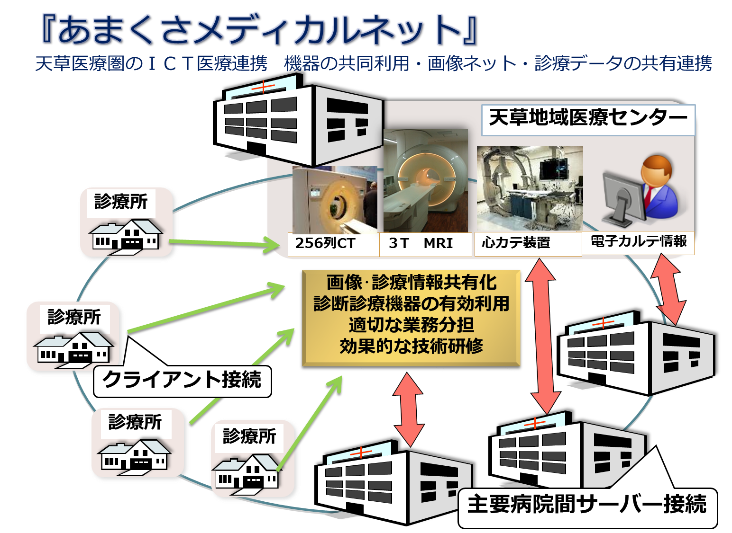
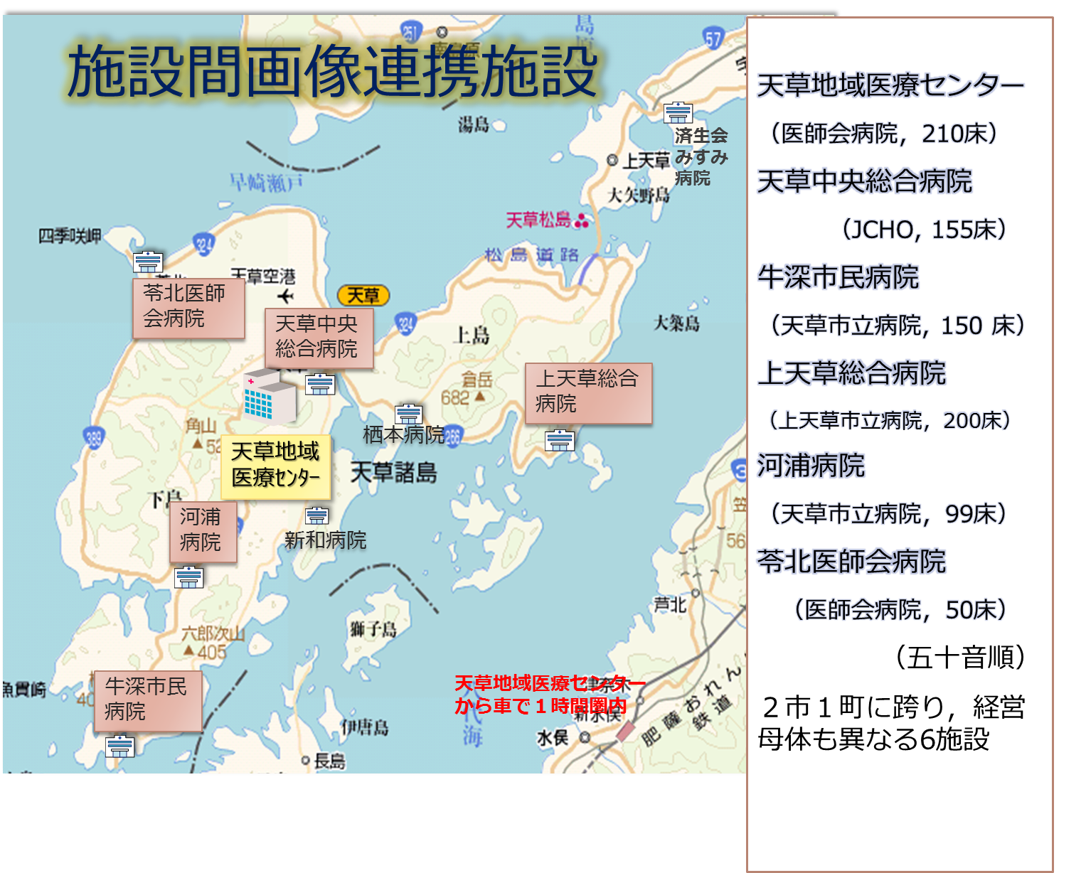
厚生労働省資料
医療機器の効率的な活用等について
経緯
○ 「医療従事者の需給に関する検討会 医師需給分科会 第２次中間取りまとめ」において、医療設備・機器等の共同利用等の、医療機関間での連携の方針等について協議を行い、地域ごとに方針決定すべきである、とされ、医療法上も医療施設に備えた施設・設備の効率的な活用に関する事項について、協議の実施及び協議結果の公表を行うこととされた。
○ 今後、人口減少が見込まれる中、医療機器について共同利用の推進等によって効率的に活用していくべきであり、医療機器の共同利用のあり方等について、情報の可視化や新規購入者への情報提供を有効に活用しつつ、必要な協議を行う必要がある。
医療機器の効率的な活用のための対応
医療機器の配置状況に関する情報の可視化
○ 地域の医療ニーズを踏まえ、地域ごとの医療機器の配置状況を医療機器の種類ごとに指標化し、可視化。
医療機器の配置状況に関する情報提供
○ 医療機器の配置状況に関する指標に加えて、医療機器を有する医療機関についてマッピングに関する情報や、共同利用の状況等について情報を公表。
※ 医療機関の経営判断に資するような、医療機器の耐用年数や老朽化の状況等についても、適切な情報を提供できるよう検討。
調整人口当たり台数 ＝
地域の医療機器の台数
地域の人口
×
10万
地域の標準化検査率比
※ CT、MRI、PET、放射線治療（リニアック及びガンマナイフ）、マンモグラフィに項目化してそれぞれ可視化。
※ 医療機器のニーズが性・年齢ごとに大きな差があることから、地域ごとの人口構成を踏まえて指標化。
医療機器の効率的活用のための協議
○ 医療機器の効率的活用のための協議の場を設置。
※ 基本的には、外来医療機能の協議の場を活用することが想定されるが、医療機器の協議のためのワーキンググループ等を設置することも可能。
○ 医療機器の種類ごとに共同利用の方針について協議を行い、結果を公表。
※ 共同利用については、画像診断が必要な患者を、医療機器を有する医療機関に対して患者情報とともに紹介する場合を含む。
○ 共同利用の方針に従い、医療機関が医療機器を購入する場合や、当該機器の共同利用を新たに行う場合には、共同利用に係る計画（以下、「共同利用計画」）を作成し、定期的に協議の場において確認。
○ 協議に当たっては医療機器の効率的な活用という観点だけでなく、
・CT等放射線診断機器における医療被ばく
・診断の精度
・有効性
等の観点も踏まえ、適切に医療機器が使用されているかについて、検討が必要。
医療機器を二次医療圏内で効率的に共同利用している例 「あまくさメディカルネット」
○ 地域の医療機関をネットワークで繋ぐことにより、共同利用施設のCT, MRI等の医療機器を共同利用施設の医師と同じ感覚で使用可能。
○ 天草医療圏に存する80診療所のうち61診療所（76.3％）が加入。
○ 必要に応じて、共同利用施設の専門医と同じ画像を見ながら、治療方針等も相談可能。
天草地域医療センター放射線部技師長 緖方隆昭氏より提供資料を改変

Slide 4
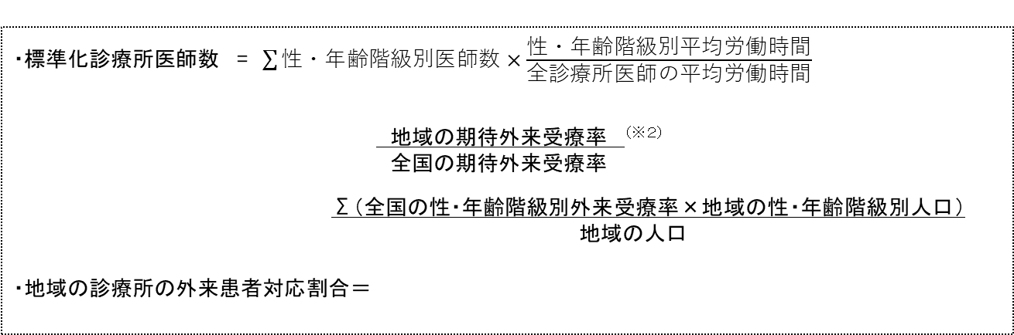
厚生労働省資料
Ⅱ 外来医師偏在指標の算出式
○ 外来医療については、診療所の担う役割が大きいため、診療所医師数を、新たな医師偏在指標と同様に
性別ごとに20歳代、30歳代・・・60歳代、70歳以上に区分し、平均労働時間の違いを用いて調整する。
○ 従来の人口10万人対医師数をベースに、地域ごとに性・年齢階級による外来受療率の違いを調整する。
外来医師偏在指標＝
（出典）性年齢階級別医師数：平成28年医師・歯科医師・薬剤師調査
平均労働時間：「医師の勤務実態及び働き方の意向等に関する調査」（平成28年度厚生労働科学特別研究「医師の勤務実態及び働き方の意向等に関する調査研究」研究班）
外来受療率：第３回NDBオープンデータ（平成28年度診療分）、人口推計（平成28年10月１日現在）
性年齢階級別受療率：平成26年患者調査 及び 平成27年住民基本台帳に基づく人口、人口動態及び世帯数調査
人口：平成29年住民基本台帳に基づく人口、人口動態及び世帯数調査
外来延べ患者数：平成26年度医療施設静態調査※患者流出入は、流出入発生後のデータ（診療行為発生地ベース）を分母で用いることにより、加味している（平成26年患者調査より）
標準化診療所医師数
地域の人口
×
地域の標準化受療率比^{（※１）}
×地域の診療所の外来患者対応割合^{（※３）}
10万
・標準化診療所医師数 = $\sum{性・年齢階級別医師数×\frac{性・年齢階級別平均労働時間}{全診療所医師の平均労働時間}}$
地域の期待外来受療率 ^{（※２）}
全国の期待外来受療率
Σ（全国の性・年齢階級別外来受療率×地域の性・年齢階級別人口）
地域の人口
・地域の診療所の外来患者対応割合＝
・地域の標準化外来受療率比^{(※１)}＝
・地域の期待外来受療率^{(※２)} ＝
地域の診療所の外来延べ患者数
地域の診療所と病院の外来延べ患者数
Notes:
偏在指標の資料に赤字追記

Slide 5
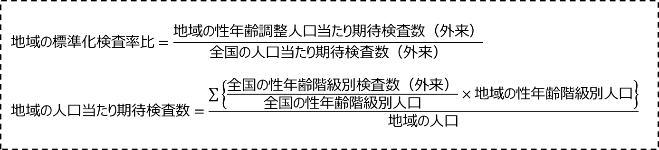

厚生労働省資料
医療機器の地域毎の台数に関する指標の算出式
医療機器の地域毎の台数に関する指標として、ニーズ（地域ごとの人口）に対する供給（医療施設調査に基づく地域ごとの医療機器の台数）をベースとして、性・年齢構成ごとに異なる検査数を加味するため、地域毎の性・年齢構成による調整をかけてはどうか。この際、医療施設調査で把握可能な医療機器を指標作成対象としてはどうか。
【医療機器ごとに下記の指標を計算し、可視化の際の参考とする】
人口十万人対医療機器台数をベースに、地域ごとの性・年齢階級による検査率の違いを調整する。
$$調整人口当たり台数=\frac{地域の医療機器の台数}{\frac{地域の人口}{100,000}×地域の標準化検査率比 }$$
$$地域の標準化検査率比=\frac{地域の性年齢調整人口当たり期待検査数（外来）}{全国の人口当たり期待検査数（外来）}$$
$$地域の人口当たり期待検査数=\frac{\sum{\left\{\frac{全国の性年齢階級別検査数（外来）}{全国の性年齢階級別人口}×地域の性年齢階級別人口\right\}}}{地域の人口}$$

